Slide 1
Robot-PBL
12班
1TE20106G | 久保俊介
1TE20134K | 黒川怜雄
1TE20137W | 柳鷹
1TE20145W | 瀧口諒久
1TE20169K | 金丸大輝
2022/04/28

Slide 2
目次
要求事項・担当割り
システム
工夫点・考察
行動制御部
ライントレース制御部
加速度制御部
通信制御部
まとめ・反省点
実演

Slide 3
1. 要求事項・担当割り

Slide 4
1. 要求事項・担当割り
ライントレース制御部（反転する） 加速度センサ制御部 | 1TE20106G | 久保俊介
通信制御部 加速度センサ制御部 | 1TE20134K | 黒川怜雄
ライントレース制御部（ライントレースする、 停止線で停止する） | 1TE20137W | 柳鷹
通信制御部 | 1TE20145W | 瀧口諒久
行動制御部 | 1TE20169K | 金丸大輝
スライド作成担当：全員

Slide 5
2. システム

Slide 6
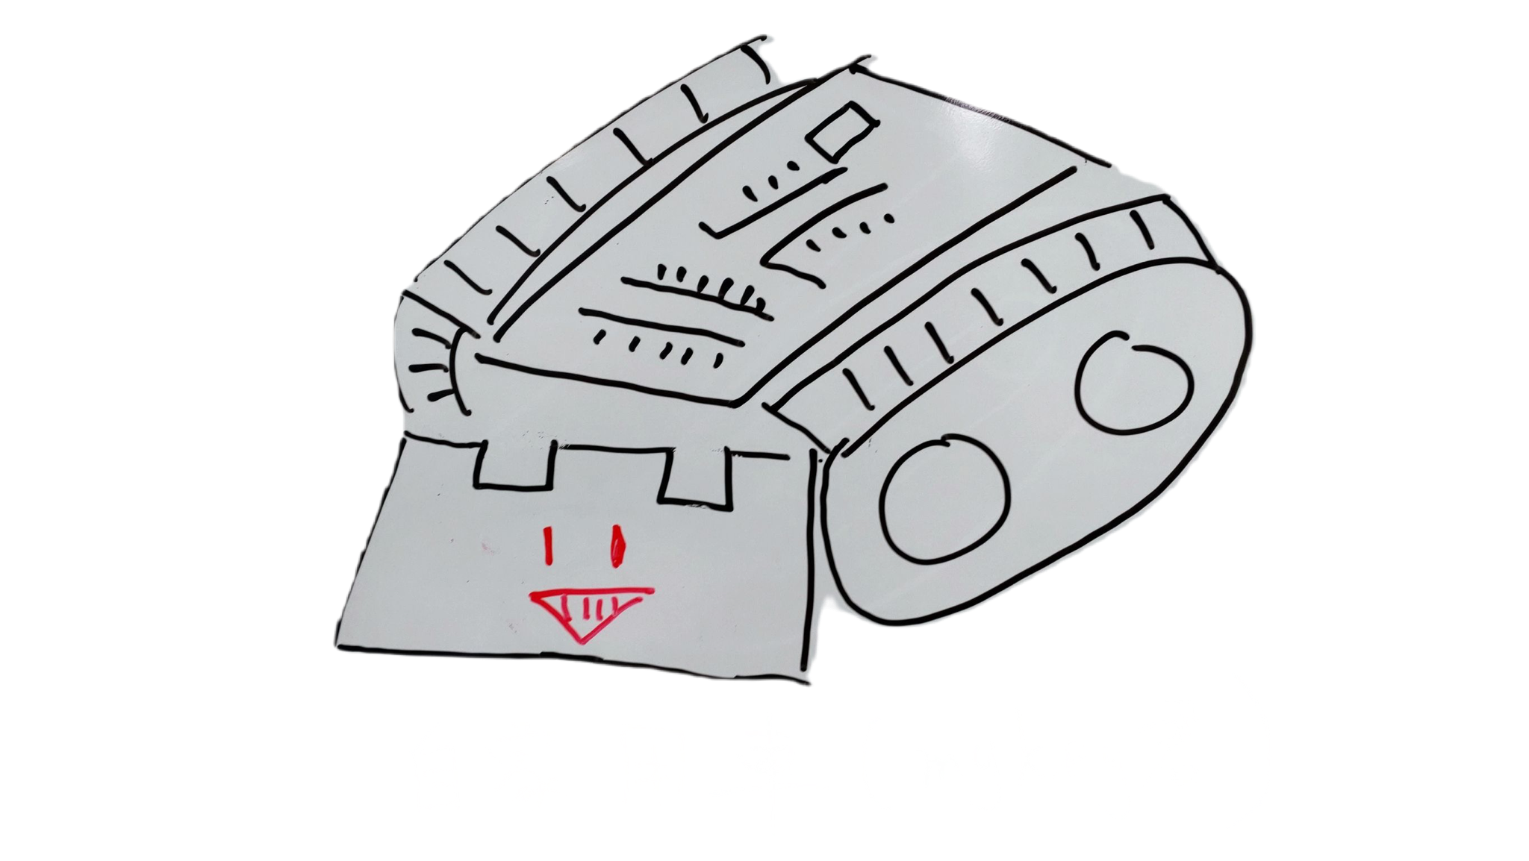
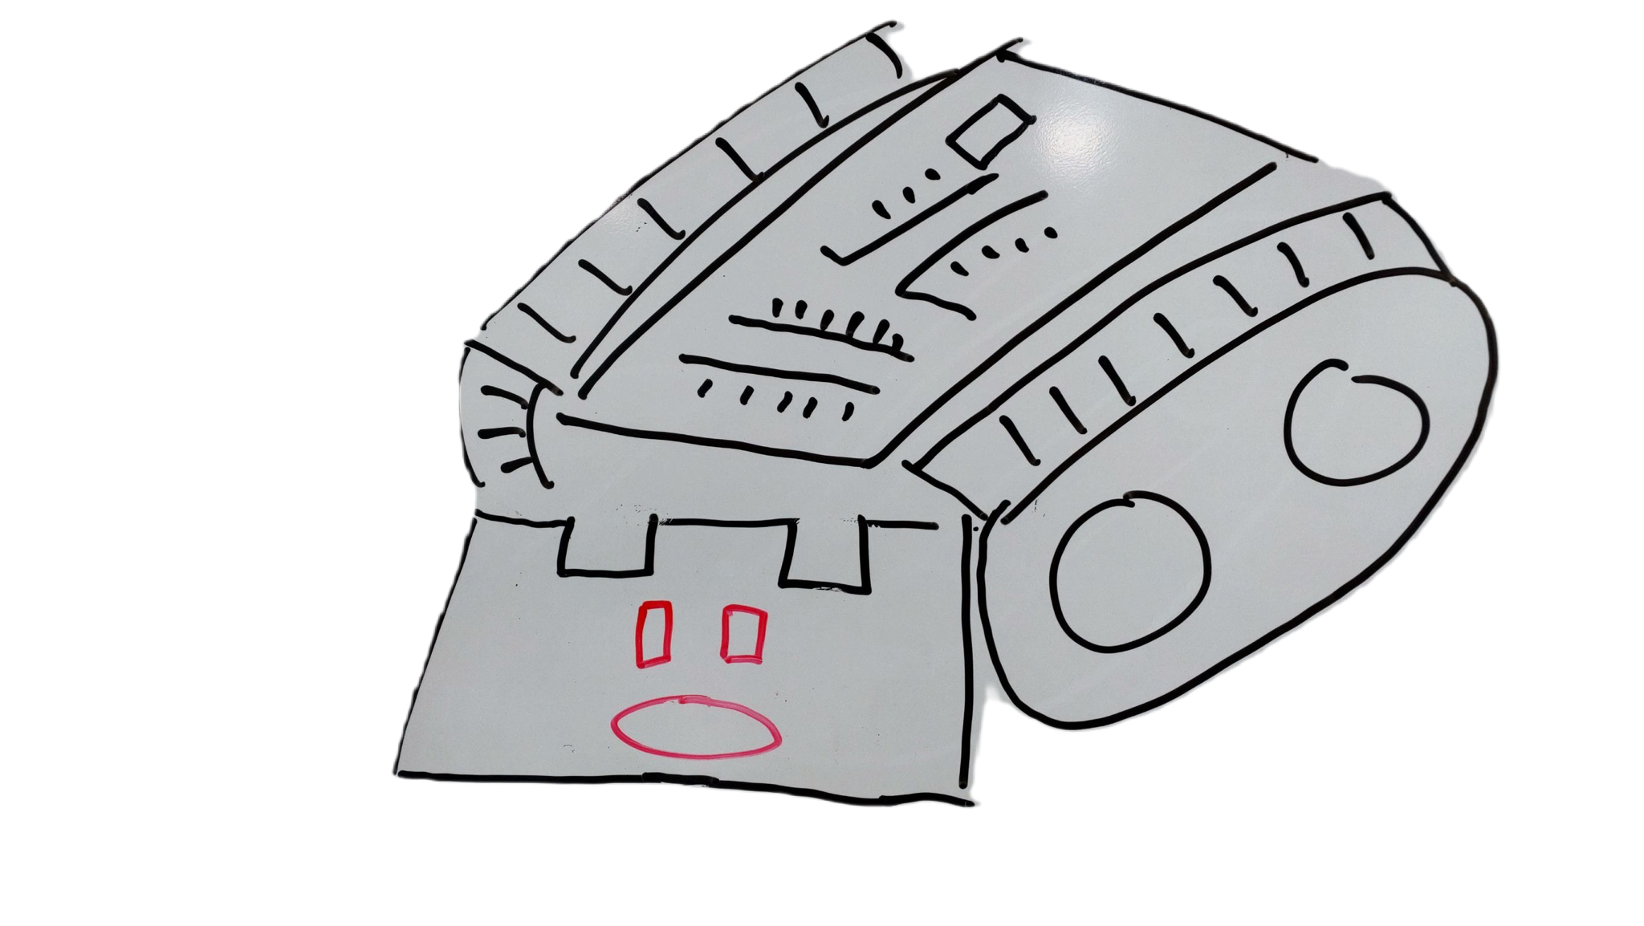
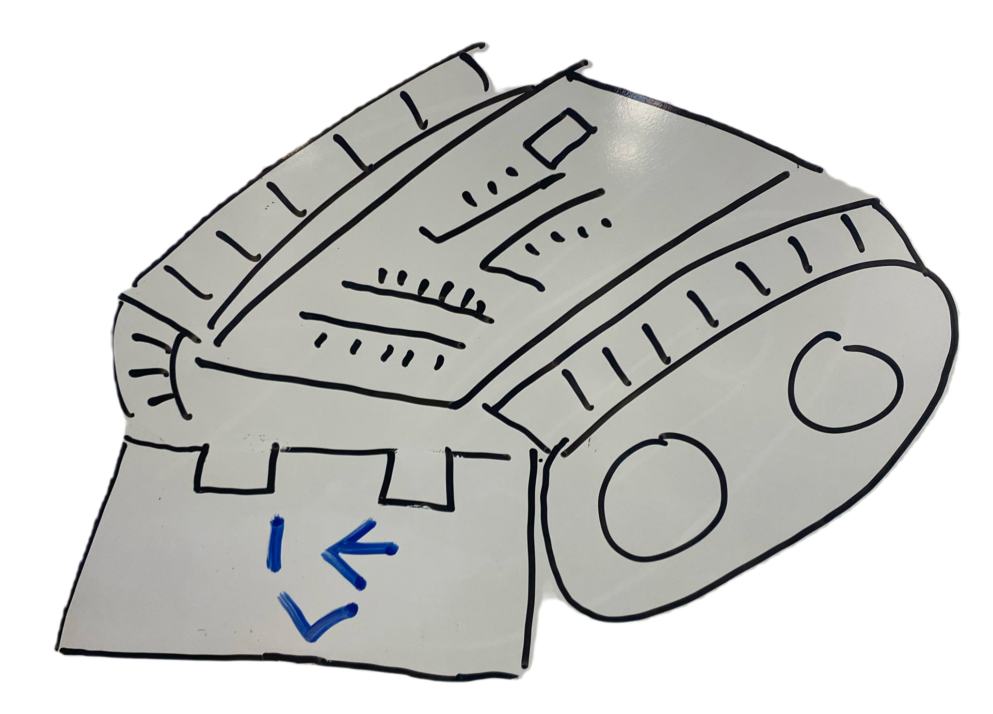
2. システム
HOLD ON THERE!
HELP!
自家用車
救助車
スライド作成担当：柳&黒川

Slide 7
2. システム
反転(9)
救助信号、メッセージ通信(8)
反転(9)
ライントレースで戻る(10)
衝突！停車(3)
ライントレースで戻る(10)
ライントレースで移動(6)
HELP!
到着！停車(7)
救助依頼メッセージ通信(4)
HOLD ON THERE!
スタート(1)
スタート(5)
ライントレースで移動(2)
到着！停止(11)
到着！停止(11)
スライド作成担当：柳

Slide 8
3. 工夫点・考察

Slide 9
3. 工夫点・考察 ー行動制御部
基本的な形はアクティビティ図、サンプルプログラムを参考にして作成した。
ライントレースなどの関数のほとんどをvoid型で定義していたが、int型にして1または0を返すようにすることで、簡潔にコードを記述することができた。
救助車のライントレースをそのまま自家用車に適用すると、衝突を検知することが困難になったので、常に衝突を感知しながらライントレースする関数を自家用車に適用した。
スライド作成担当：金丸

Slide 10
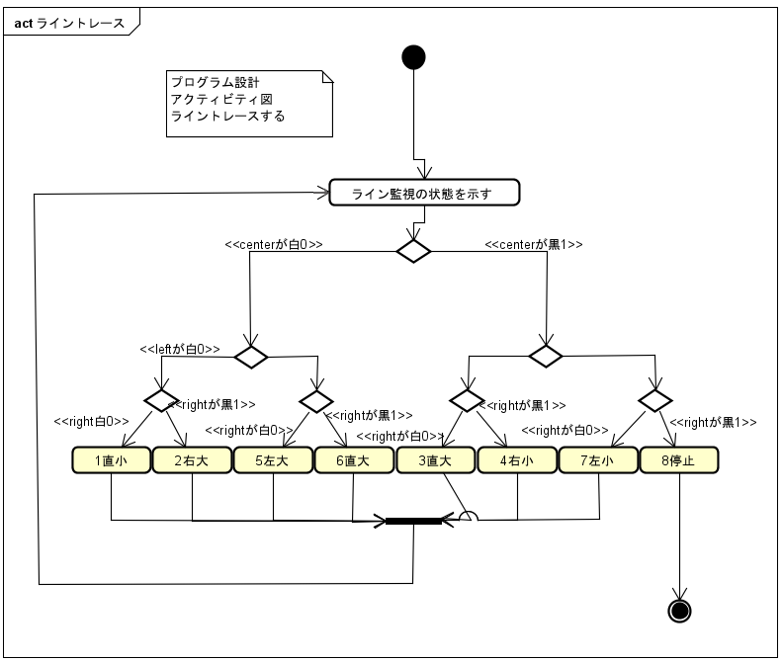
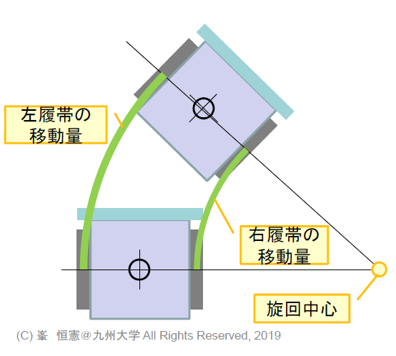
3. 工夫点・考察 ーライントレース制御部
センサー（左、中央、右）白黒の2値による8通り（=2^3）の分岐を要求事項として設計しても…
様々なカーブの半径や曲がり角に対応する左右の移動量の差の調整
速度とセンサ感度の調整
→テストを何度も繰り返すことで解消
スライド作成担当：柳
Notes:
タイムアタックのため速度はあげたほうがよい。しかしその分ラインを感知する時間が減るため、なるべく黒を感知するように感度を落とさないといけない。落としすぎると走らない。

Slide 11
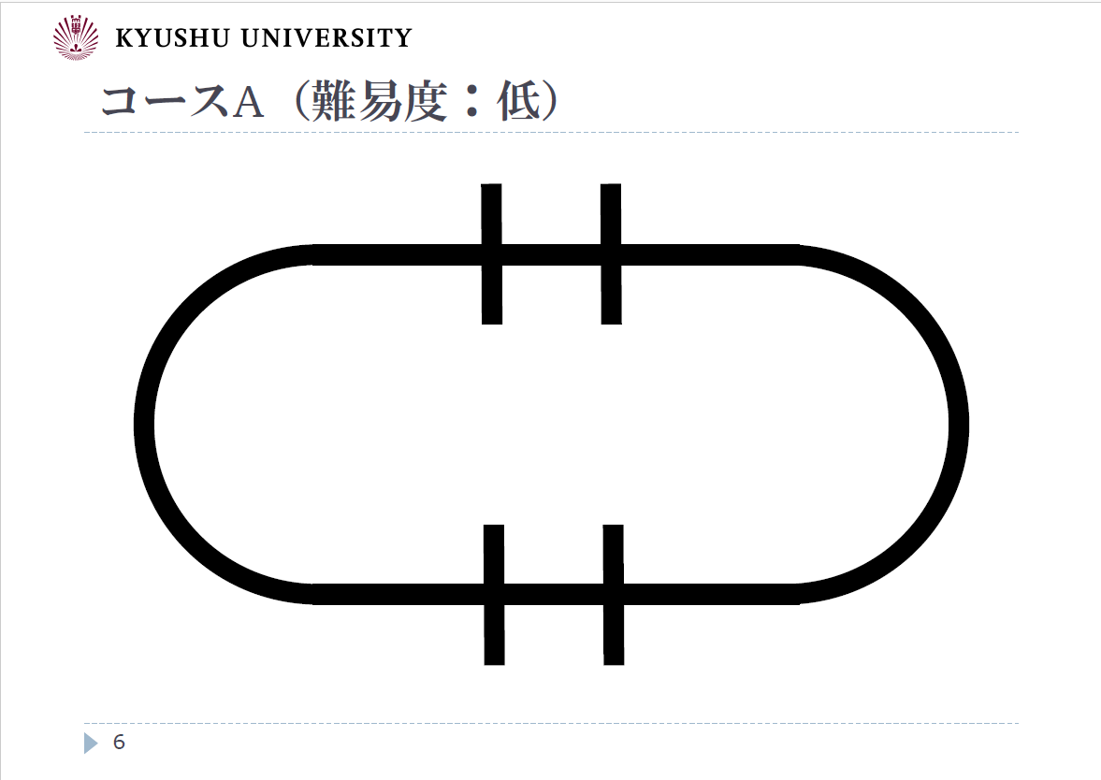
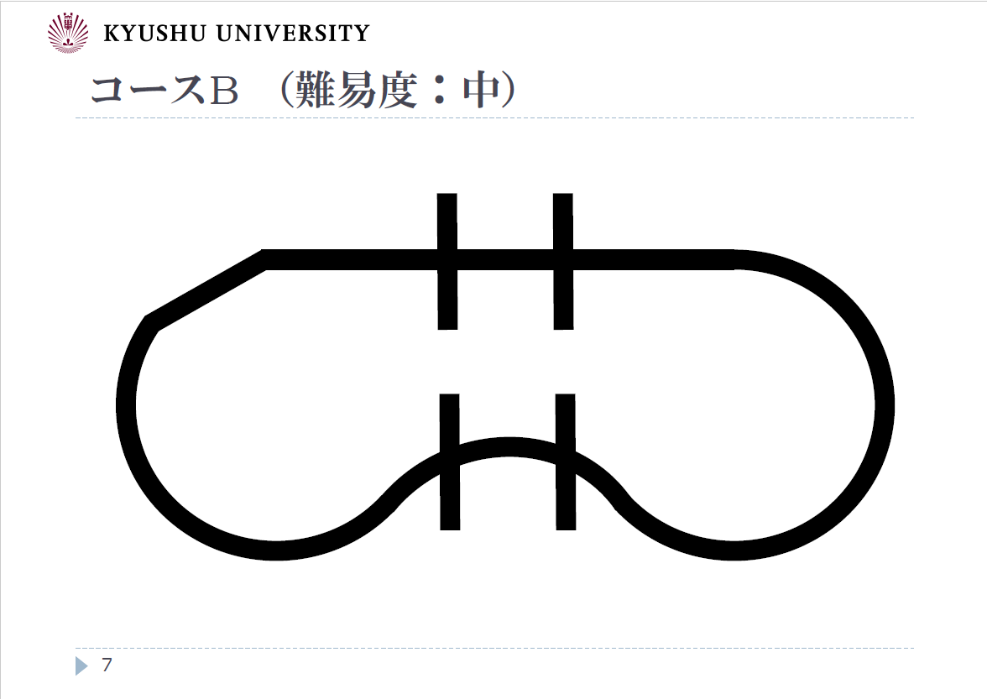
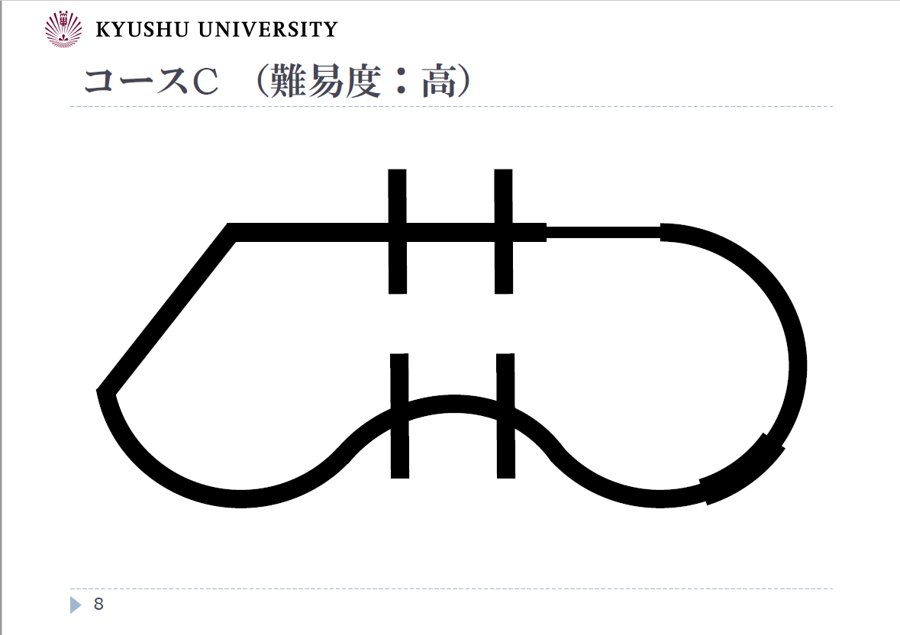
3. 工夫点・考察 ーライントレース制御部
速い速度で転回に近いカーブ・曲がり角にも対応できるように、繰り返しの中でセンサが前回読んだ値を記憶させ、その値と次に読んだ値が異なった場合（つまりラインが曲がり始めたとき、車で言うとハンドルを切り始めたとき）は速度を落とすように設計
スライド作成担当：柳
Notes:
特にコースCの角と、停止線に斜めに止まれるような調整

Slide 12
3. 工夫点・考察 ーライントレース制御部（反転）
停止した状態から後退し、真ん中のセンサーが再び黒線を検知するまで回転するのを一つの機能として実装
自家用車の反転と救助車の反転で分けて設計 回転前の検知のタイミングがバック後と前で異なる
回転方向は右と左のセンサーのうち黒線を検知していない方（左のセンサーが検知していない場合は左回転）
真ん中のセンサーが黒線を検知するした状態で反転終了とすることで、車体が黒線に重なり、その後のライントレースへの移行が円滑に
スライド作成担当：久保
Notes:
停止した状態から後退し、真ん中のセンサーが再び黒線を検知するまで回転するのを一つの機能として実装
自家用車の反転と救助車の反転で分けて設計
回転前の検知のタイミングがバック後と前で異なる
回転方向は右と左のセンサーのうち黒線を検知していない方（左のセンサーが検知していない場合は左回転）
真ん中のセンサーが黒線を検知するした状態で反転終了とすることで、車体が黒線に重なり、その後のライントレースへの移行が円滑に
元は回転の方向に合わせたセンサーが黒線を検知して終了としていたが、真ん中に変更（左が黒線を検知していない場合、左が検知するまで左回転させていた）
左と右の両方が黒線を検知していなかった場合は左回転

Slide 13
3. 工夫点・考察 ー加速度制御部
ラインに垂直に置かれた障害物との衝突時と、斜めに置かれた障害物との衝突時やカーブでの減速時に分けて二つの衝突検知を実装
前者では、指定した速度の－80倍以下の加速度を検知したときに停止 後者では、加速度の絶対値が500以下が20回連続したときに停止
前者の手法のみでは、ライントレース時の減速による加速度の変化での誤検知と、カーブ上の障害物で停止がトレードオフになっていた
スライド作成担当：久保
Notes:
-60倍から-100倍辺りがよい閾値（経験則）

Slide 14
3. 工夫点・考察 ー通信制御部
#define is_server 1
if (is_server){
//サーバー側の処理
}else{
//クライアント側の処理
}
スライド作成担当：黒川
Notes:
マクロを用いて、定数部分のみを書き換えることで、
サーバー側とクライアント側で分岐して、
それぞれのネットワーク初期設定を行えるようにしました。

Slide 15
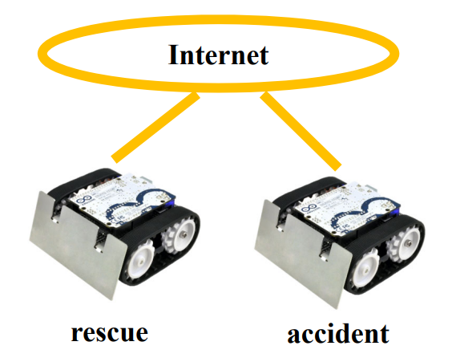

3. 工夫点・考察 ー通信制御部
通信の確認中、ネットワーク連携の初期設定に20秒弱必要だと判明
リセットボタンだけでなく、衝撃を与えてスタートしてもよい
接続もZumo全体の初期設定に組み込み、ビープ音で接続確認
確認後、自家用車に軽い衝撃を与えてスタートできるようにし、時間短縮
♪♪
♪♪
スライド作成担当：瀧口
Notes:
実演時間の短さが評価されること、開始方法がリセットボタンだけでなく衝撃を与えてもよいこと
初期設定の変更については班全体に周知

Slide 16
4. まとめと反省

Slide 17
4. まとめ・反省
単体テストを終えても結合テストで問題が起こった
例えば、難易度の高いコースCで停止するためにライントレースでセンサ感度を修正したため、他の反転をする関数が上手く動かないなど。
通信の実装に膨大な時間がかかった、バッファの理解不足
Zumoの使用状況が渋滞した
スライド作成担当：全員

Slide 18
5. 実演

